Slide 1

автономное профессиональное образовательное учреждение Вологодской области «Вологодский колледж связи и информационных технологий»
Проектирование и разработка веб-приложения для фитнес-зала
Курсовой проект выполнил студент гр. ИСП 419р: Огольцов Е.А.
Научный руководитель: Дусанюк Р.А.

Slide 2
Актуальность
Разработка и создание веб-приложения для фитнес-зала представляет собой отличное маркетинговое решение для организаций, а также удобство в приобретении услуги информации об этом зале.

Slide 3
Цель и задачи
Цель: проектирование и разработка веб-приложения для фитнес – зала.
Задачи:
Исследовать предметную область разработки веб-приложения.
Выбрать и описать инструментальные средства реализации веб-приложения.
Разработать макет и дизайн будущего веб-приложения
Верстка веб-приложения

Slide 4
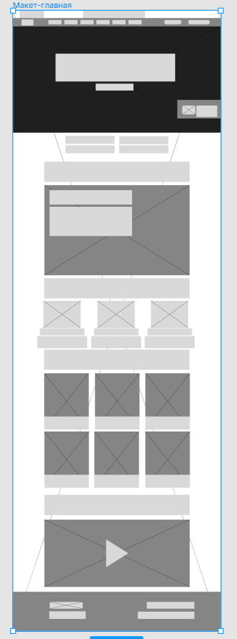
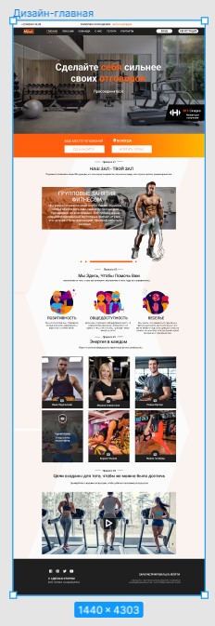
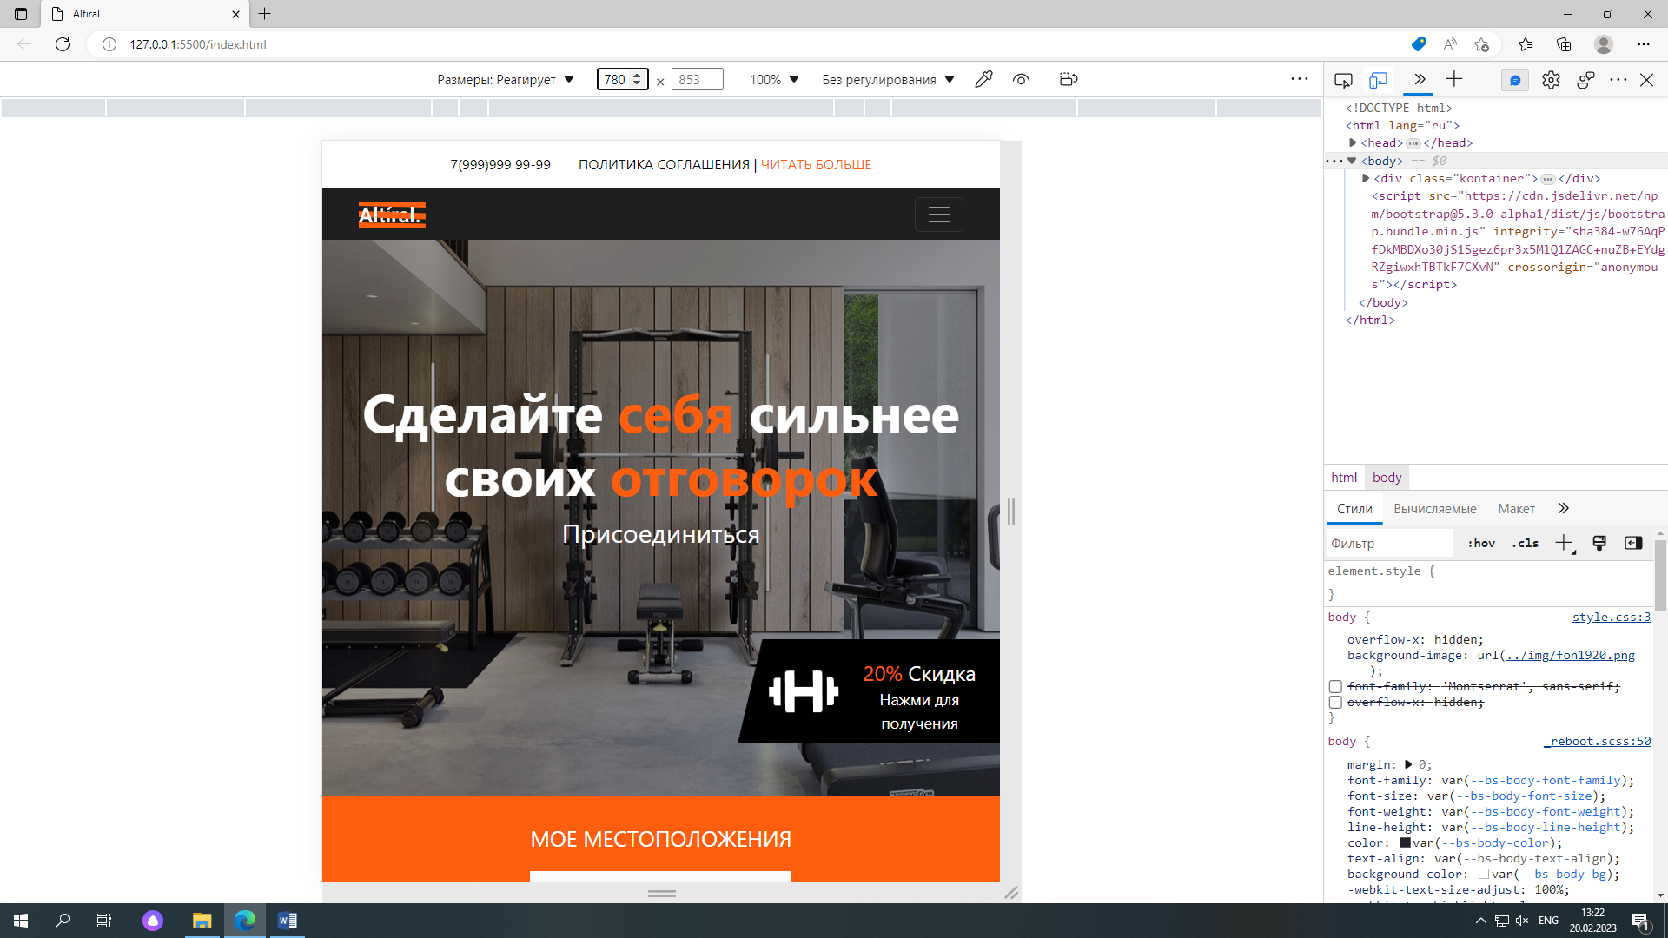
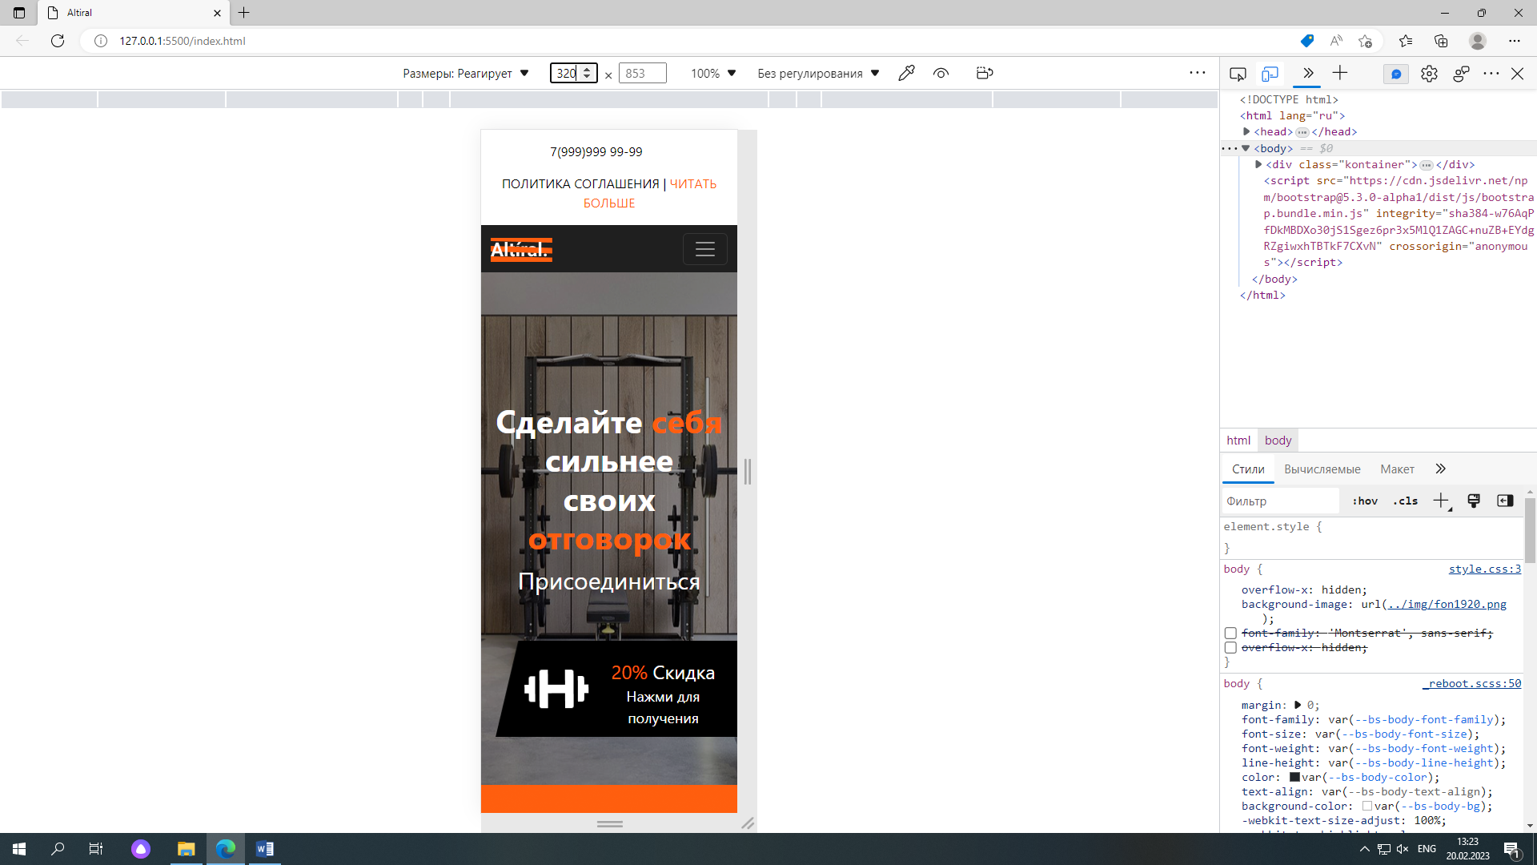
Главная страница

Slide 5
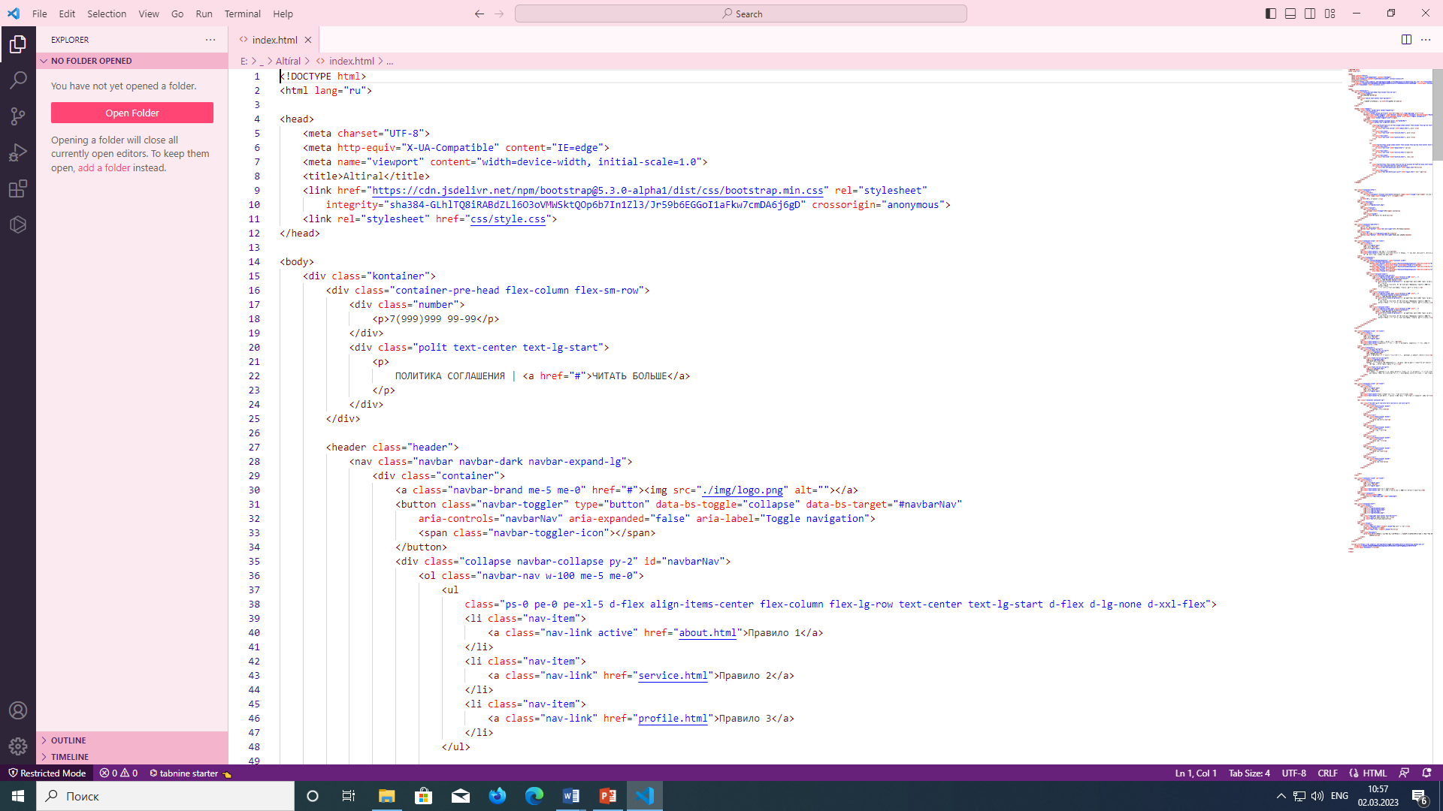
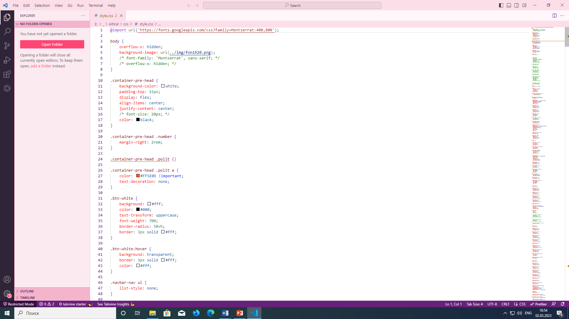
Вёрстка веб-приложения

Slide 6
Заключение
Программный продукт веб-приложение для фитнес-зала предназначен для людей, кто хочет укрепить и улучшить свое здоровье, не тратить свободное время в пустую. В нем можно будет оформить абонемент, доступен подробный осмотр списка всех услуг, акций и скидок.

Slide 7
Спасибо за внимание!

